Slide 1
ROBÓTICA · SISTEMAS DE CONTROL
Control y seguimiento de trayectorias en un vehículo con geometría de Ackermann
Auto LEGO Technic 42160 (Audi RS e-tron GT) · trayectorias de Reeds-Shepp · MicroPython + Pybricks
Material de cátedra · Robótica y Sistemas de Control · Ing. Juan P. Pedroni · Mayo 2026
Notes:
Presentación del proyecto integrador: un auto LEGO al que se le reemplazó el firmware para que genere y siga trayectorias de Dubins y Reeds-Shepp. El objetivo de hoy es recorrer todos los componentes de hardware y software, el simulador, y entender por qué cada pieza está donde está.

Slide 2
CONTENIDOS
Qué vamos a recorrer
▪ Introducción: el problema y la arquitectura del sistema
▪ Modelado del vehículo: geometría de Ackermann y modelo cinemático
▪ El sistema de control visto como un sistema MIMO
▪ Control PI: teoría e implementación
▪ Generación de las referencias en tiempo de ejecución
▪ Sensores: rumbo (IMU) y encoders incrementales
▪ Actuadores: los motores LEGO
▪ Generación de trayectorias de Reeds-Shepp
▪ Simulación: el prototipo en MATLAB y su importancia
▪ Implementación: código, dashboard y robustez
▪ Validación, limitaciones y cierre
Auto LEGO · Ackermann + Reeds-Shepp
2
Notes:
Hoja de ruta. La presentación va del modelo físico al control, después a la planificación, y cierra con la implementación real y el simulador. Cada bloque tiene su diagrama.

Slide 3
01
Introducción
Qué problema resolvemos, con qué vehículo y cómo se organiza el sistema completo.
Notes:
Arrancamos ubicando el problema: planificar un camino y después seguirlo con un vehículo real.

Slide 4
INTRODUCCIÓN
El problema: seguir una trayectoria
▪ Seguir una trayectoria es lograr que un vehículo real recorra un camino geométrico planificado, a pesar de errores de modelo, deslizamiento y juego mecánico.
▪ Aparecen dos preguntas separadas:
– ¿Qué camino? — problema de planificación de trayectorias.
– ¿Cómo recorrerlo? — problema de control realimentado.
▪ En este proyecto el camino lo da el planificador de Reeds-Shepp y el seguimiento lo resuelven dos lazos de control PI.
▪ El vehículo tiene geometría de Ackermann: no puede girar en el lugar ni desplazarse de costado (restricción no holónoma).
IDEA CLAVE
Planificar y controlar son dos problemas distintos
Primero se decide el camino (geometría). Después se lo sigue con realimentación. Mezclarlos lleva a sistemas frágiles; separarlos los hace entendibles y robustos.
Auto LEGO · Ackermann + Reeds-Shepp
4
Notes:
Distinción clave para el alumno: el planificador no sabe de motores ni sensores; el controlador no sabe de Reeds-Shepp. Cada uno resuelve su parte. La restricción no holónoma es la razón por la que necesitamos curvas de Dubins/Reeds-Shepp y no simplemente líneas rectas.

Slide 5
INTRODUCCIÓN
Del concepto teórico al auto LEGO
▪ Punto de partida: el set comercial LEGO Technic 42160, el Audi RS e-tron GT, con su hub programable y sus motores.
▪ Se reemplazó el comportamiento original por código propio escrito en MicroPython sobre el entorno Pybricks.
▪ El auto genera y sigue trayectorias de Dubins y de Reeds-Shepp entre poses (x, y, rumbo) que define el usuario.
▪ Doble implementación, y eso es deliberado:
– Prototipo y validación del algoritmo en MATLAB.
– Port del mismo algoritmo a MicroPython para correr en el hub.
▪ Un dashboard web monitorea el ensayo en vivo y permite ajustar las ganancias.
IDEA CLAVE
Un banco de pruebas real, accesible y reproducible
El LEGO permite tocar de verdad todos los conceptos de la cátedra: modelo, sensores, actuadores, control y planificación, sin el costo de un vehículo real.
Auto LEGO · Ackermann + Reeds-Shepp
5
Notes:
El valor pedagógico: es hardware barato pero con todos los ingredientes de un sistema de control embebido serio. La doble implementación MATLAB/MicroPython es un patrón profesional que vamos a justificar más adelante.

Slide 6
INTRODUCCIÓN
El vehículo físico: parámetros
Valores definidos en vehicleConstants.py — son las constantes que cierran el modelo.
24 cm
20°
39 cm/s
80 cm
Batalla L
Ángulo máx. ψ
Velocidad v
Radio mínimo
distancia entre ejes delantero y trasero
giro máximo de las ruedas delanteras
velocidad lineal, constante durante el ensayo
radio de giro de diseño (r_turn_min)
Auto LEGO · Ackermann + Reeds-Shepp
6
Notes:
Estos cuatro números definen el vehículo. La velocidad se mantiene constante: el control no regula velocidad, regula posición a lo largo del camino y rumbo. El radio mínimo de 80 cm tiene una historia que vemos en la diapositiva de parámetros.

Slide 7
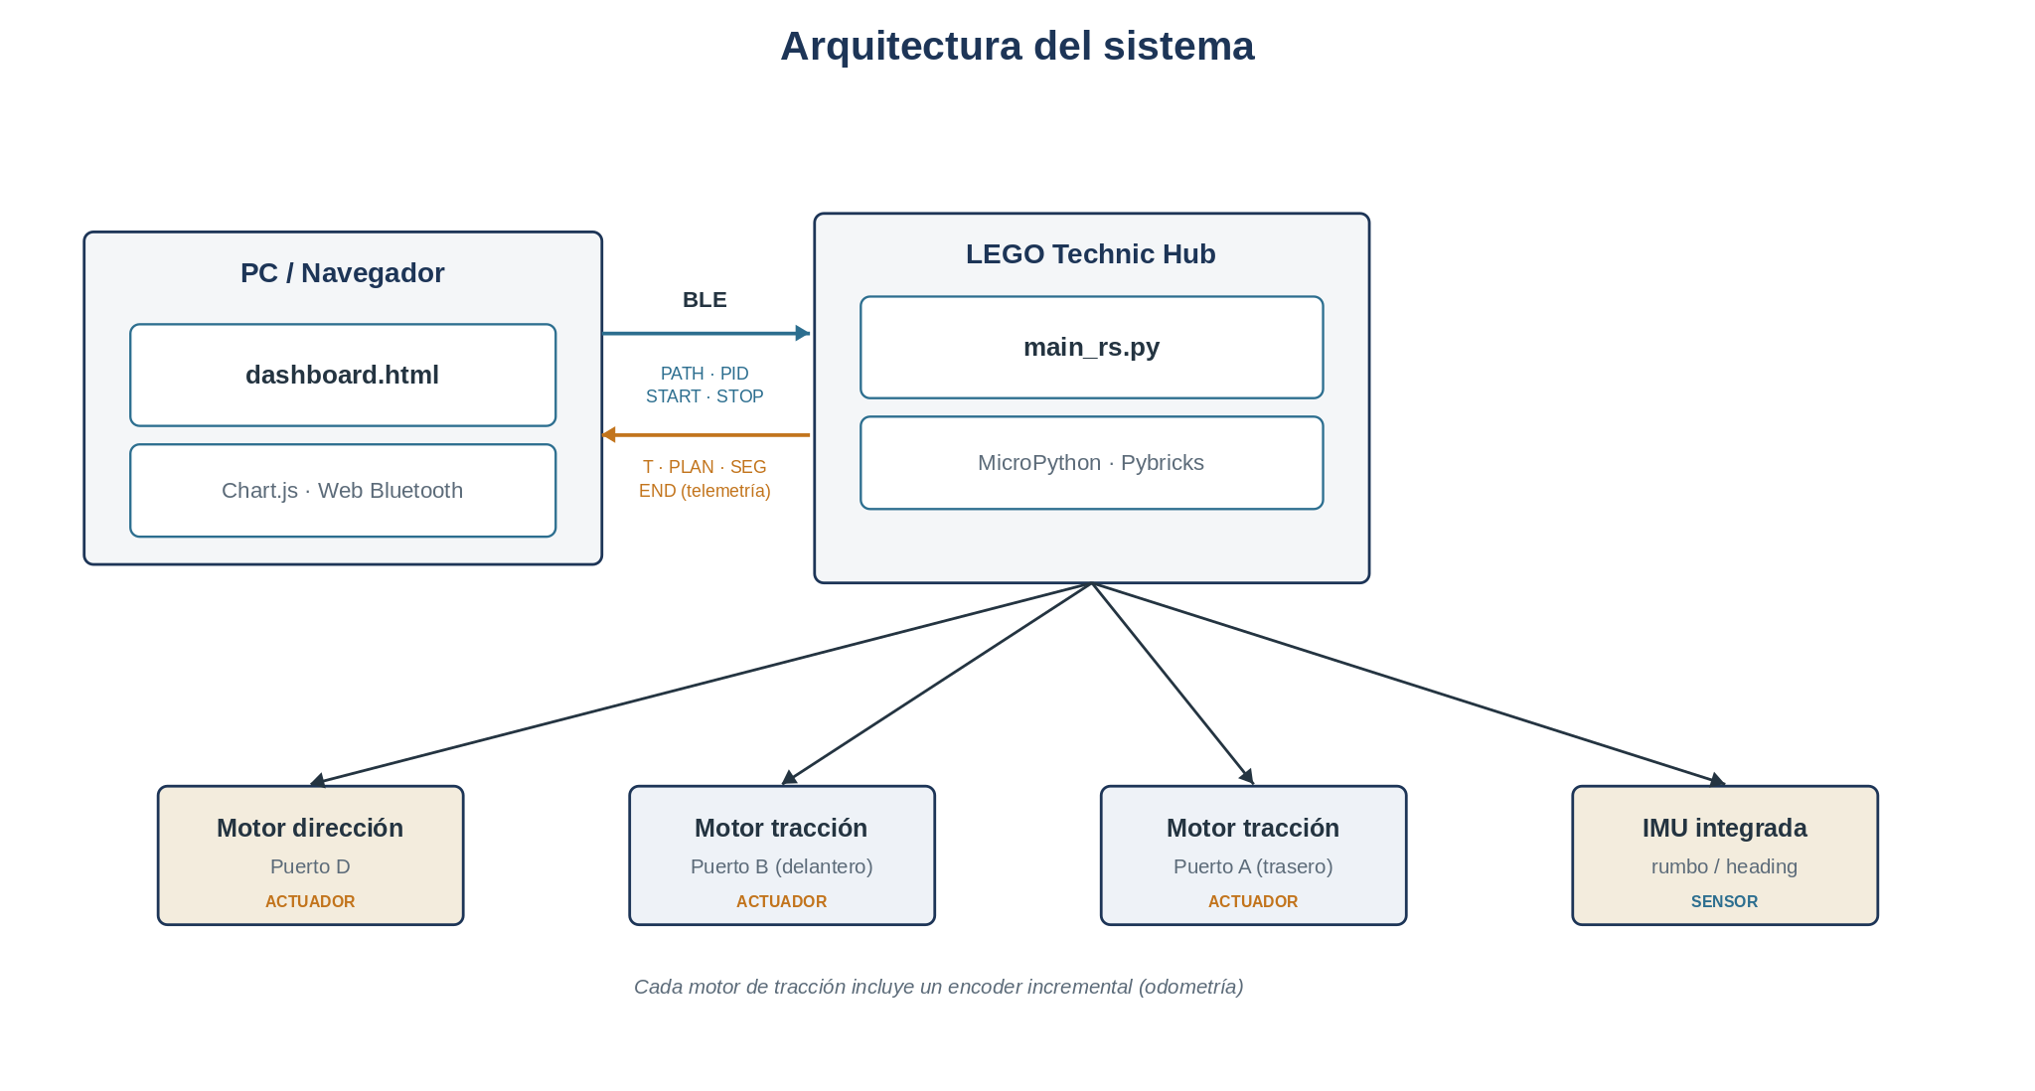
INTRODUCCIÓN
Arquitectura del sistema
Dashboard en la PC ↔ enlace BLE ↔ hub LEGO ↔ motores y sensores.
Auto LEGO · Ackermann + Reeds-Shepp
7
Notes:
Visión de pájaro. La PC corre el dashboard (HTML + Chart.js) y habla por Bluetooth Low Energy con el hub. El hub corre main_rs.py, que comanda tres motores y lee la IMU. El protocolo de texto (PATH, PID, START, STOP / telemetría) lo vemos en la sección de implementación.

Slide 8
02
Modelado de Ackermann
Por qué las ruedas delanteras giran ángulos distintos y cómo se resume el vehículo en un modelo cinemático simple.
Notes:
Pasamos al modelo. Sin un modelo del vehículo no hay forma de planificar caminos factibles ni de diseñar el control.

Slide 9
MODELADO
¿Por qué geometría de Ackermann?
▪ En una curva, cada rueda recorre un círculo de radio distinto alrededor de un mismo centro: el centro instantáneo de rotación (ICR).
▪ Si las dos ruedas delanteras giraran el mismo ángulo, una de ellas arrastraría de costado: deslizamiento, desgaste y trayectoria impredecible.
▪ La geometría de Ackermann hace que la rueda interior gire más que la exterior, de modo que ambas rueden sin arrastre.
▪ Es la solución que usan los autos reales desde hace más de un siglo.
▪ Para el control nos interesa la consecuencia: existe un único ICR y, por lo tanto, un radio de giro bien definido para cada ángulo de dirección.
IDEA CLAVE
Rodadura pura: condición de un buen modelo
Si las ruedas no deslizan, el movimiento es puramente geométrico y predecible. Sobre esa hipótesis se construye todo el modelo cinemático.
Auto LEGO · Ackermann + Reeds-Shepp
9
Notes:
La idea de fondo: Ackermann garantiza rodadura sin deslizamiento lateral. Eso es lo que nos permite después usar un modelo cinemático simple en lugar de uno dinámico con fuerzas y fricción.

Slide 10
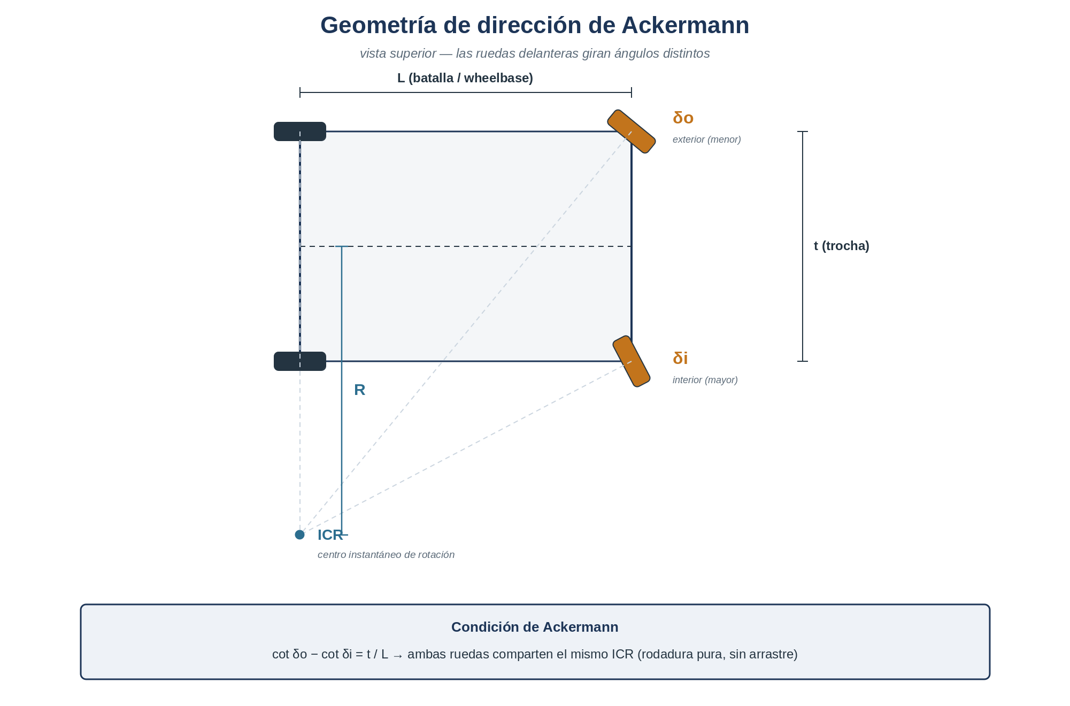
MODELADO
Geometría de dirección de Ackermann
Vista superior: ángulos interior y exterior, ICR y radio de giro.
Auto LEGO · Ackermann + Reeds-Shepp
10
Notes:
El ICR está sobre la prolongación del eje trasero. Cada rueda delantera es perpendicular a la recta que la une con el ICR; por eso la interior, más cerca del ICR, gira un ángulo mayor. La condición cot(δo) − cot(δi) = t/L es lo que garantiza que ambas compartan ese ICR.

Slide 11
MODELADO
Ecuaciones de la geometría de Ackermann
▪ Condición de Ackermann: cot δo − cot δi = t / L
▪ Relaciona el ángulo exterior δo, el interior δi, la trocha t y la batalla L.
▪ Ángulo de dirección equivalente: tan δ = L / R
▪ δ es el ángulo de una rueda virtual sobre el eje longitudinal; R es el radio del círculo que describe el eje trasero.
▪ Cuanto mayor el ángulo δ, menor el radio R: el vehículo gira más cerrado.
▪ El ángulo físico está limitado (ψmáx = 20°): de ahí sale un radio de giro mínimo, que es lo que el planificador no puede violar.
IDEA CLAVE
De la geometría al límite del planificador
El ángulo máximo de las ruedas fija el radio de giro mínimo. Reeds-Shepp sólo puede usar arcos de ese radio: la geometría restringe la planificación.
Auto LEGO · Ackermann + Reeds-Shepp
11
Notes:
Conviene mostrar que la geometría de Ackermann y el modelo de bicicleta están conectados: δ del modelo de bicicleta es el ángulo de la rueda equivalente. El límite físico de 20° es el puente entre este modelo y el planificador.

Slide 12
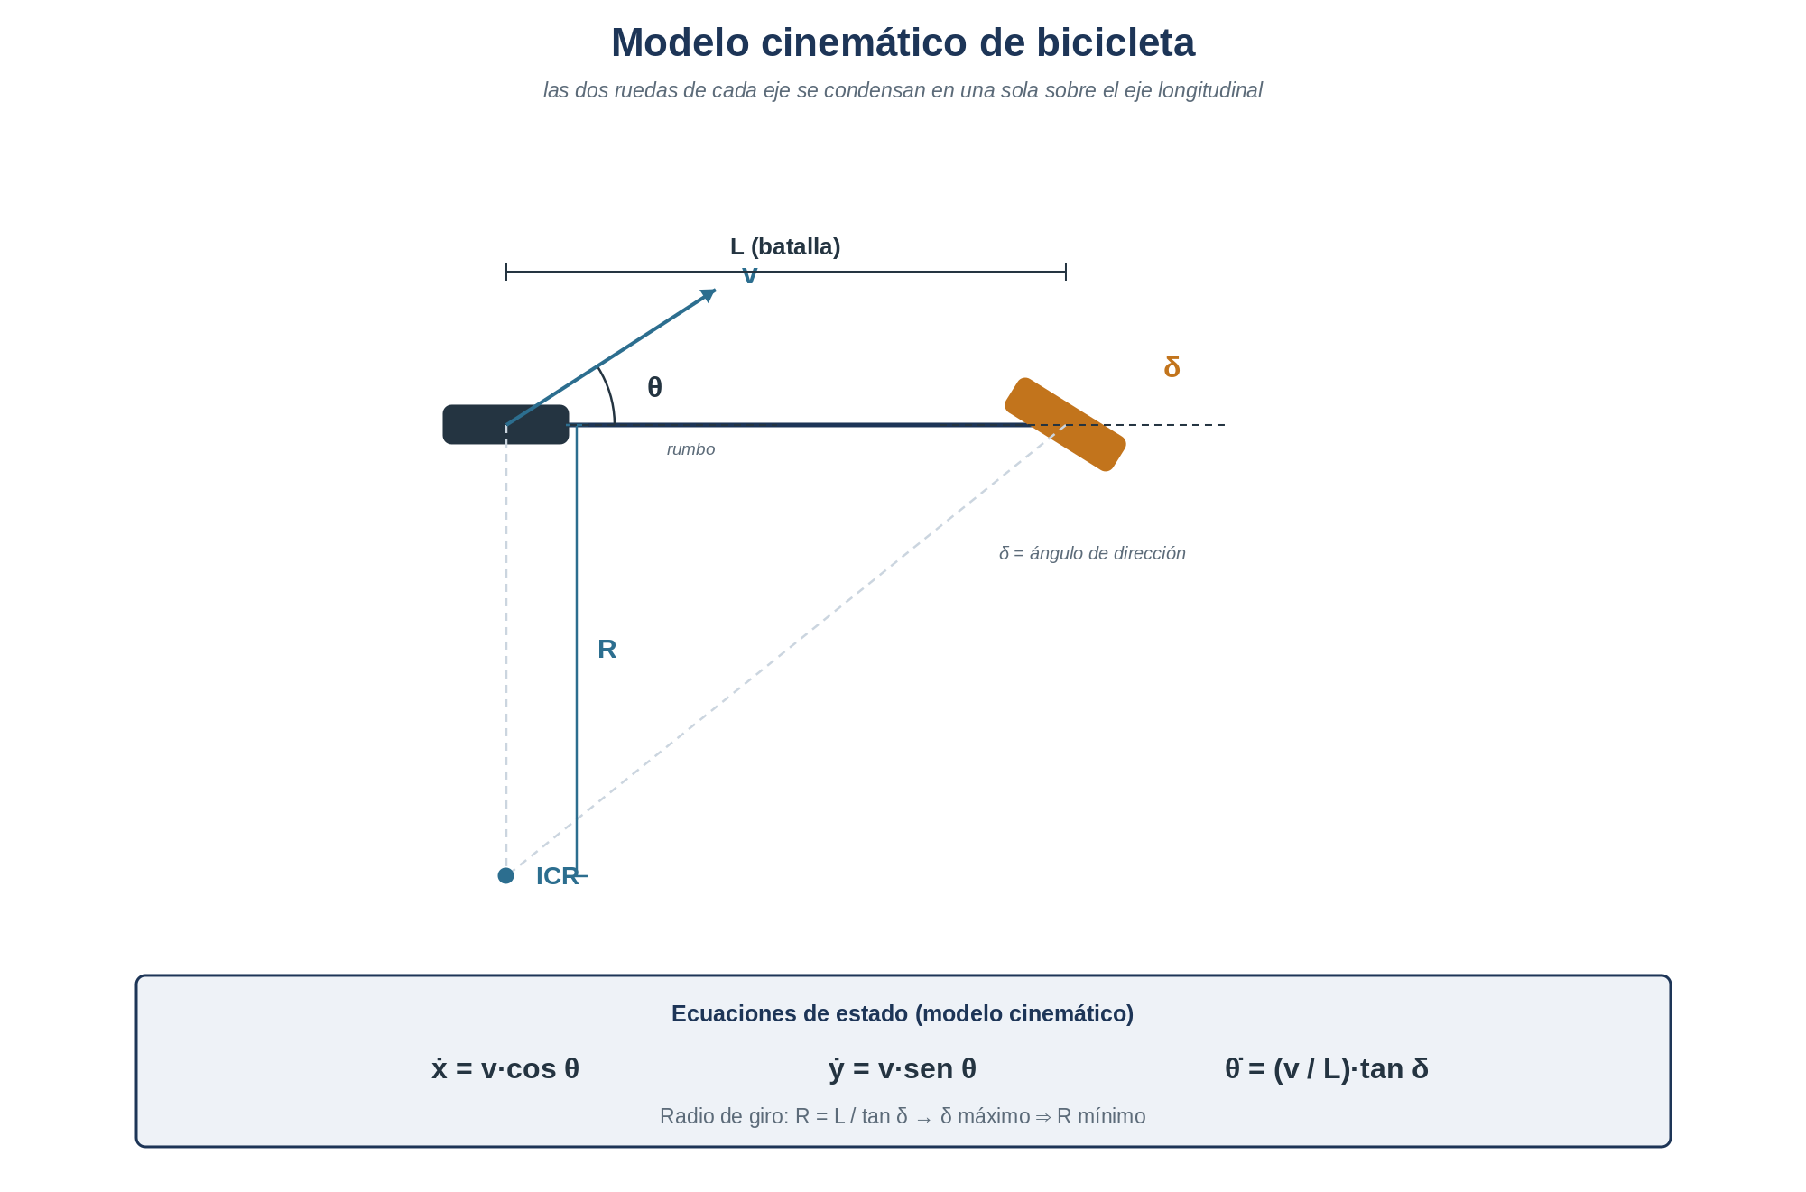
MODELADO
Modelo cinemático de bicicleta
▪ Las dos ruedas de cada eje se condensan en una sola sobre el eje longitudinal: el modelo de bicicleta.
▪ El estado del vehículo es la terna (x, y, θ): posición y rumbo.
▪ Ecuaciones: ẋ = v·cosθ, ẏ = v·senθ, θ̇ = (v/L)·tanδ
▪ Las entradas son la velocidad v y el ángulo de dirección δ.
▪ Modelo cinemático: describe geometría y velocidades, no fuerzas. Válido con rodadura pura y velocidad moderada — el caso del auto LEGO.
Este modelo es el que usan tanto el planificador como el generador de referencias del control.
Modelo de bicicleta: el estándar para vehículos tipo Ackermann.
Auto LEGO · Ackermann + Reeds-Shepp
12
Notes:
El modelo de bicicleta es el caballito de batalla. Con tres ecuaciones describe todo lo que necesitamos. Importante: es cinemático, no dinámico; alcanza porque el auto va lento y constante.

Slide 13
MODELADO
Parámetros del vehículo y radio de giro
# vehicleConstants.py
L_car = 24.0 # [cm] distancia entre ejes (batalla)
psi_max = 20.0 # [grados] angulo maximo de las ruedas
v = 39.0 # [cm/s] velocidad lineal constante
# radio minimo teorico:
# L_car / sin(psi_max) = 24 / sin(20deg) ~ 70.17 cm
# pero se usa un valor un poco mas grande:
r_turn_min = 80.0 # [cm] radio de giro de diseno
max_drive_power = 100 # saturacion del motor de traccion
max_angle_power = 100 # saturacion del motor de direccion
▪ El radio mínimo teórico sale de la geometría: 70,17 cm.
▪ Se adopta 80 cm a propósito: deja margen para que el lazo de dirección corrija sin pedirle a las ruedas el ángulo máximo.
▪ Decisión de ingeniería: un planificador que exige el límite físico deja al control sin capacidad de corrección.
▪ Las constantes de saturación cierran el rango de los actuadores.
vehicleConstants.py — todas las constantes del vehículo en un solo lugar.
Auto LEGO · Ackermann + Reeds-Shepp
13
Notes:
Punto fino y muy pedagógico: el radio de diseño (80) es mayor que el teórico (70). Si el planificador usara el radio mínimo absoluto, el controlador de dirección no tendría reserva para corregir errores. Dejar margen es una decisión de diseño consciente.

Slide 14
03
El sistema de control
Dos lazos de control trabajando juntos: posición a lo largo del camino y rumbo.
Notes:
Núcleo de la materia: cómo está armado el control. Lo vemos primero como un sistema MIMO y después lazo por lazo.

Slide 15
SISTEMA DE CONTROL
El control visto como un sistema MIMO
▪ El vehículo es una planta MIMO: múltiples entradas, múltiples salidas.
– Entradas: comando de tracción y comando de dirección.
– Salidas: posición recorrida y rumbo.
▪ Físicamente los lazos están acoplados: girar la dirección cambia el rumbo y, a la vez, curva el recorrido.
▪ El diseño elige medir variables que desacoplan el problema:
– La posición se mide como arco recorrido (encoders).
– El rumbo se mide como ángulo absoluto (IMU).
▪ Con esa elección, el MIMO se trata como dos lazos SISO casi independientes.
IDEA CLAVE
El acoplamiento se resuelve en la elección de variables
Medir el arco recorrido y el rumbo por separado convierte un problema MIMO acoplado en dos lazos simples. La geometría del giro se traslada al generador de referencias, no al control.
Auto LEGO · Ackermann + Reeds-Shepp
15
Notes:
Concepto importante para un curso de control: no siempre hace falta diseñar un controlador MIMO completo. Una buena elección de las variables medidas puede desacoplar el problema. Acá la posición y el rumbo se miden con sensores distintos y eso permite dos PI separados.

Slide 16
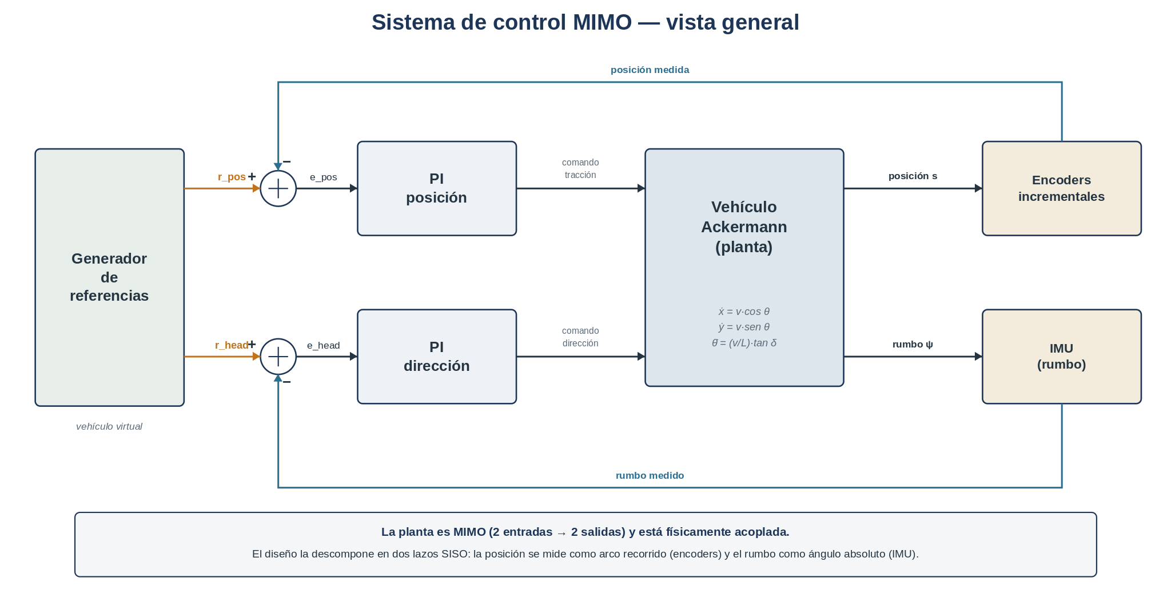
SISTEMA DE CONTROL
Diagrama de bloques MIMO
Generador de referencias → dos lazos PI → planta Ackermann → sensores → realimentación.
Auto LEGO · Ackermann + Reeds-Shepp
16
Notes:
Diagrama completo. A la izquierda el generador de referencias. En el centro los dos controladores PI. La planta es el vehículo, una sola caja MIMO. A la derecha los sensores que cierran cada lazo. Hay versión .drawio editable de este diagrama.

Slide 17
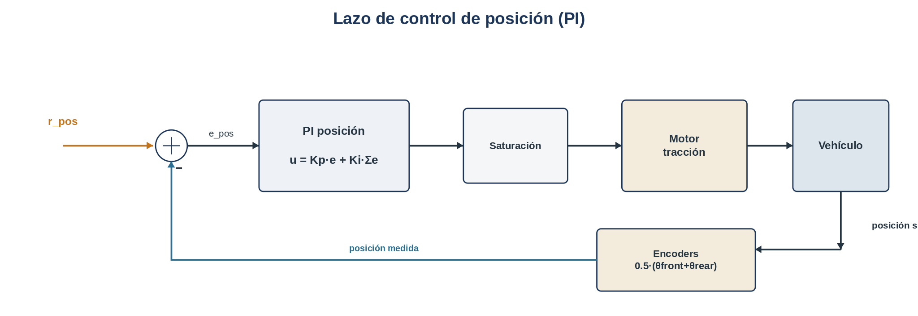
SISTEMA DE CONTROL
Lazo de control de posición
El lazo de posición regula cuánto avanzó el auto a lo largo del camino. La realimentación es el promedio de los dos encoders de tracción; su salida es la potencia del motor.
Auto LEGO · Ackermann + Reeds-Shepp
17
Notes:
Lazo de posición en detalle. La referencia es la distancia que debería haber recorrido; la realimentación es la odometría de los encoders. El PI entrega una potencia de tracción, que se satura antes de llegar al motor.

Slide 18
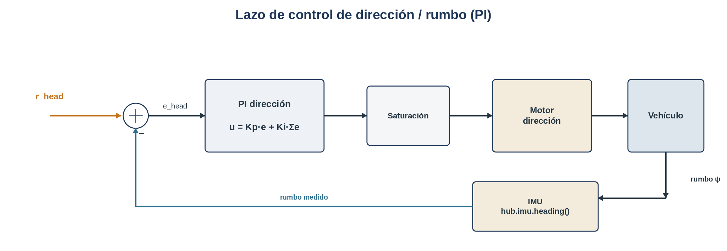
SISTEMA DE CONTROL
Lazo de control de dirección
El lazo de dirección regula el rumbo del auto. La realimentación es la IMU del hub; su salida posiciona el motor de dirección de las ruedas delanteras.
Auto LEGO · Ackermann + Reeds-Shepp
18
Notes:
Lazo de dirección, estructura idéntica al de posición pero con otra variable: el rumbo. Se realimenta con la IMU. La salida comanda el motor de las ruedas delanteras. Misma forma, distinto sensor y actuador.

Slide 19
SISTEMA DE CONTROL
Por qué los dos lazos pueden convivir
▪ Los dos lazos comparten la misma planta, pero actúan sobre variables medidas distintas y con sensores distintos.
▪ El lazo de posición ve avance; el de dirección ve rumbo. No se 'pisan' en la medición.
▪ El acoplamiento real (la dirección curva el camino) ya está contemplado en las referencias: el generador entrega posición y rumbo coherentes entre sí.
▪ El control sólo corrige las desviaciones respecto de esas referencias.
▪ Resultado: dos PI simples, fáciles de sintonizar por separado, gobiernan un vehículo con dinámica acoplada.
IDEA CLAVE
Feedforward + realimentación
La geometría del camino entra como acción anticipativa (la referencia). El PI sólo se ocupa del error. Es la combinación que hace simple a todo el sistema.
Auto LEGO · Ackermann + Reeds-Shepp
19
Notes:
Cierre de la sección de arquitectura. La idea de combinar acción anticipativa (las referencias, que ya traen la geometría) con realimentación (los PI, que corrigen el error) es lo que permite usar controladores tan simples. Esto se conecta directo con la sección 5.

Slide 20
04
Control PI
El controlador Proporcional-Integral: qué hace cada término y cómo está escrito en el código.
Notes:
Entramos al controlador concreto. Es un PI, sin término derivativo, y vamos a ver por qué.

Slide 21
CONTROL PI
El controlador Proporcional-Integral
▪ Acción proporcional (P): u_P = Kp · e
– Responde al error presente. Reacciona rápido, pero por sí sola deja error permanente.
▪ Acción integral (I): u_I = Ki · Σe
– Acumula el error pasado. Elimina el error permanente: mientras quede error, sigue creciendo.
▪ La suma P + I combina respuesta rápida y exactitud en régimen permanente.
▪ No se usa término derivativo (D): amplifica el ruido de los sensores y el sistema, lento y sobreamortiguado, no lo necesita.
IDEA CLAVE
P para reaccionar, I para no quedar corto
El proporcional da velocidad de respuesta; el integral garantiza que, en régimen, el auto efectivamente llegue a la referencia. Sin I quedaría siempre un poco atrás.
Auto LEGO · Ackermann + Reeds-Shepp
21
Notes:
Repaso de PID aplicado. P solo deja offset; I lo elimina. D se descarta por ruido y porque la planta es lenta y benigna. Es una decisión típica en control de movimiento: muchísimos lazos reales son PI, no PID.

Slide 22
CONTROL PI
El PI en tiempo discreto
▪ El hub ejecuta el lazo cada h = 1 ms: el control es discreto, no continuo.
▪ El término integral se implementa como una suma acumulada, paso a paso:
– position_I += Ki · error en cada iteración del lazo.
▪ Es la forma incremental del integral: equivale a la integral del error muestreada en el tiempo.
▪ La ganancia Ki ya absorbe el período de muestreo; por eso es un número chico (0,05).
▪ Cada lazo tiene su acumulador propio (uno para posición, otro para rumbo) y se reinicia al empezar cada segmento.
IDEA CLAVE
Integral = acumulador
En un sistema embebido la integral no es un símbolo: es una variable que se suma en cada ciclo. Entender eso es entender el control digital.
Auto LEGO · Ackermann + Reeds-Shepp
22
Notes:
Puente entre la teoría continua y el código. La integral del error se vuelve un acumulador que crece 1 ms por vez. Es importante que el alumno vea que Ki pequeño no es 'poco integral': el período de muestreo está metido adentro de la ganancia.

Slide 23
CONTROL PI
El PI en el código
# --- main_rs.py : dentro del lazo de control ---
# Errores
position_error = position_reference - position_vehicle
steering_error = degrees(steering_reference) - steering_vehicle
# Accion proporcional + integral (acumulador)
position_P = GAINS['kp_pos'] * position_error
position_I += GAINS['ki_pos'] * position_error
steering_P = GAINS['kp_st'] * steering_error
steering_I += GAINS['ki_st'] * steering_error
# Comando = P + I, saturado al rango del actuador
position_command = int(min(max(position_P + position_I,
-max_drive_power), max_drive_power))
steering_command = gear * int(min(max(steering_P + steering_I,
-max_angle_power), max_angle_power))
▪ Una línea por término: P se recalcula, I se acumula con +=.
▪ El error de rumbo compara grados con grados (la referencia se convierte de radianes con degrees()).
▪ El comando de dirección se multiplica por gear: en marcha atrás se invierte el sentido de corrección.
▪ min/max implementan la saturación; lo vemos en la próxima diapositiva.
Ganancias por defecto: Kp_pos=10, Ki_pos=0,05, Kp_dir=14, Ki_dir=0,05.
Auto LEGO · Ackermann + Reeds-Shepp
23
Notes:
Acá se ve el PI tal cual corre en el hub. Destacar el += del integral y el factor gear en el comando de dirección: cuando el auto va marcha atrás, el signo de la corrección de dirección se invierte. Las ganancias se pueden cambiar desde el dashboard sin reprogramar.

Slide 24
CONTROL PI
Saturación de los actuadores
▪ Un motor no puede entregar potencia infinita: el comando se limita al rango ±100 con min/max.
▪ Sin ese límite, el PI pediría valores imposibles y el comportamiento real no se parecería al calculado.
▪ La saturación también acota indirectamente el efecto del término integral: evita que un comando desbordado se traslade al motor.
▪ Mejora posible y recomendable: anti-windup explícito — congelar la acumulación del integral mientras el comando está saturado.
▪ Sin anti-windup, si el auto se traba, el integral sigue creciendo y al liberarse responde con un sobrepico.
IDEA CLAVE
Saturar es parte del control, no un detalle
Todo actuador real tiene límites. Un buen lazo los tiene en cuenta. El anti-windup es el siguiente paso natural de este diseño.
Auto LEGO · Ackermann + Reeds-Shepp
24
Notes:
La saturación está implementada con min/max. Lo que todavía no está es el anti-windup explícito: hoy el integral puede 'cargarse' si el auto se traba. Es una mejora concreta y la marco como tal — buen tema de discusión con los alumnos.

Slide 25
05
Generación de referencias en tiempo de ejecución
De dónde salen, instante a instante, los valores que los PI deben seguir.
Notes:
Esta sección responde la pregunta que el usuario pidió expresamente: cómo se calculan las referencias de posición y rumbo mientras el auto se mueve.

Slide 26
GENERACIÓN DE REFERENCIAS
El problema: ¿de dónde sale la referencia?
▪ El planificador de Reeds-Shepp entrega un camino como lista de segmentos: cada uno con su longitud, su sentido de giro y su marcha.
▪ Pero un PI no sigue 'un camino': sigue un número, la referencia, en cada instante.
▪ Hace falta un puente: convertir el camino geométrico en dos señales en el tiempo, r_pos(t) y r_head(t).
▪ Ese puente es el generador de referencias, y corre dentro del mismo lazo de control, en tiempo real.
▪ La idea: mover un 'vehículo virtual' ideal sobre el camino planificado, a la velocidad v, e ir leyendo su posición y su rumbo.
IDEA CLAVE
El camino es geometría; la referencia es una señal en el tiempo
El generador de referencias traduce uno en la otra. Es feedforward puro: lleva la geometría del camino hacia el control.
Auto LEGO · Ackermann + Reeds-Shepp
26
Notes:
Planteo del problema. El planificador da un objeto estático (el camino). El control necesita una señal dinámica (la referencia en función del tiempo). El generador de referencias es exactamente esa conversión, y es el corazón de las líneas 251 y 252 que vemos enseguida.

Slide 27
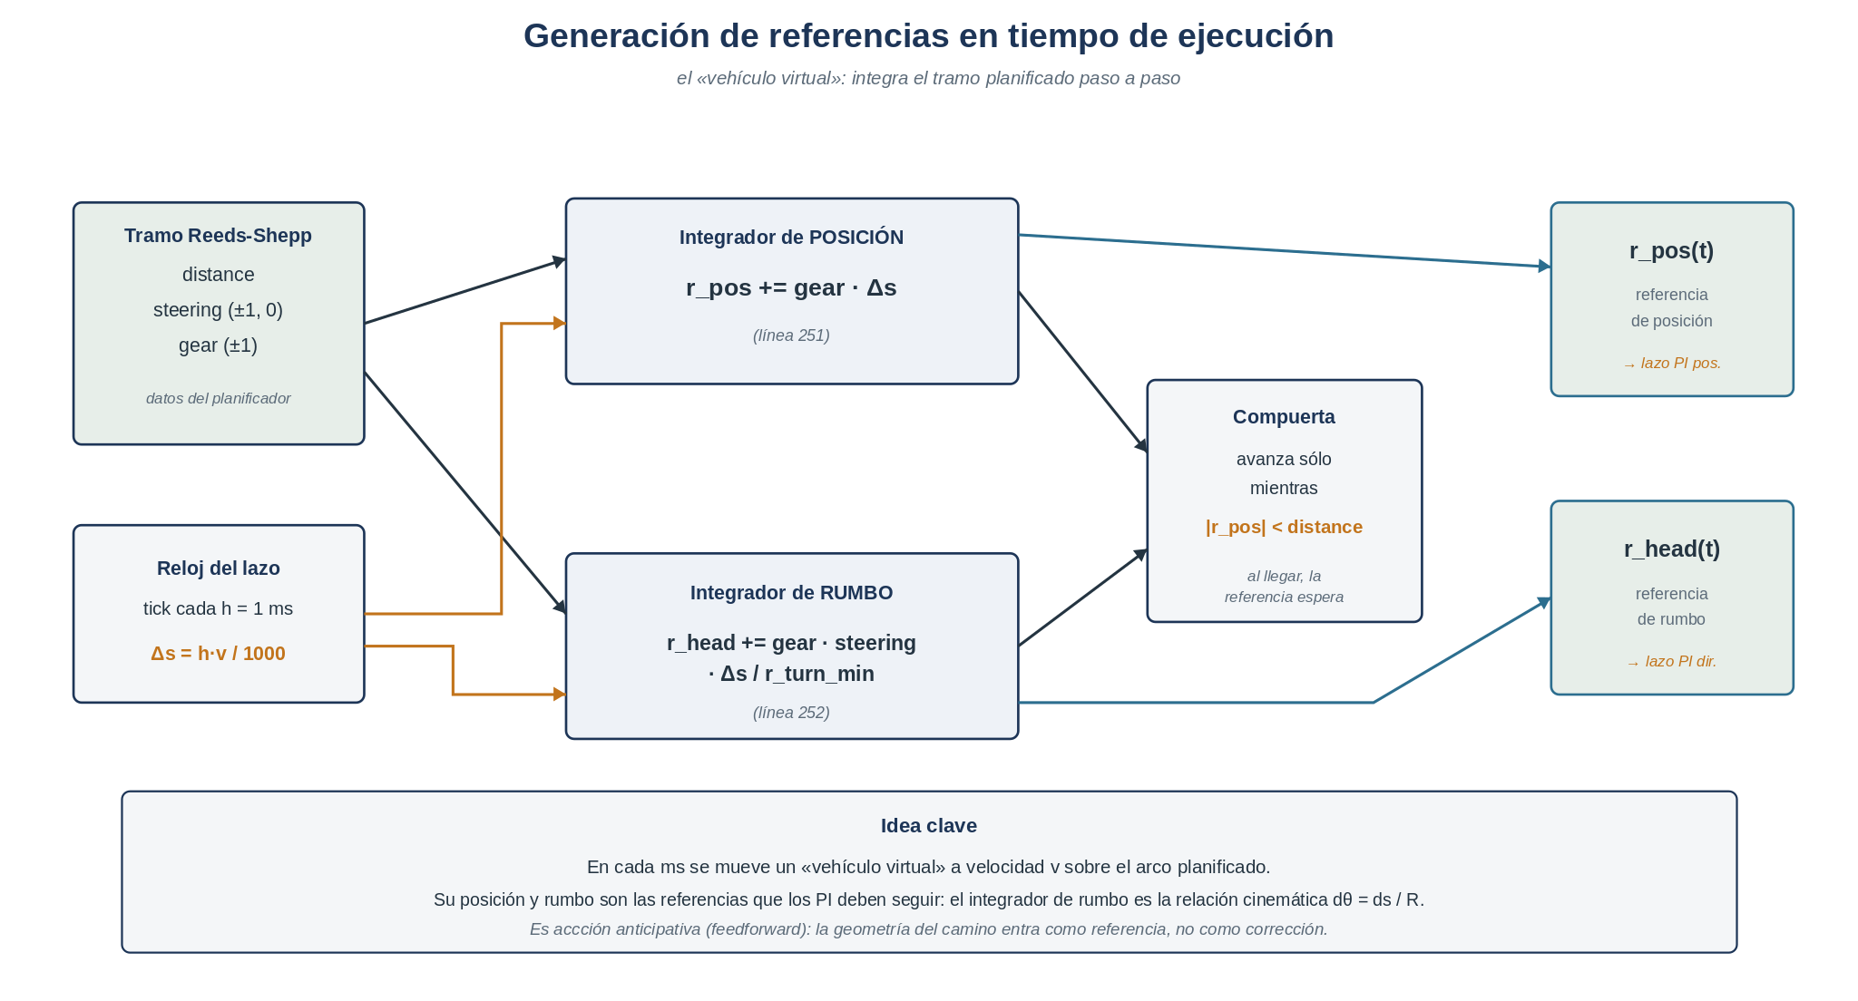
GENERACIÓN DE REFERENCIAS
El vehículo virtual
Dos integradores discretos producen r_pos(t) y r_head(t) a partir del tramo planificado.
Auto LEGO · Ackermann + Reeds-Shepp
27
Notes:
Diagrama del generador. Un reloj marca el paso (1 ms) y define el incremento de arco Δs. Dos integradores acumulan: uno la posición, otro el rumbo. Una compuerta detiene el avance al llegar al final del tramo. Hay versión .drawio editable.

Slide 28
GENERACIÓN DE REFERENCIAS
El algoritmo: líneas 251 y 252
# main_rs.py · delta_s definido una vez:
delta_s = h * v / 1000.0 # avance por tick (h=1ms, v=39cm/s)
# ... dentro del lazo, en cada iteracion: ...
# las referencias avanzan juntas, solo mientras
# la referencia no llego al final del tramo
if abs(position_reference) < abs(distance):
position_reference += gear * delta_s
steering_reference += gear * steer_dir * delta_s / r_turn_min
# linea 251 : integra el ARCO recorrido
# linea 252 : integra el RUMBO (d-theta = ds / R)
▪ Cada tick (1 ms) la referencia avanza un paso Δs = h·v/1000.
▪ Línea 251 — r_pos: integra distancia. gear da el signo (adelante o marcha atrás).
▪ Línea 252 — r_head: integra rumbo. Es la relación cinemática dθ = ds/R, con R = r_turn_min.
▪ En un tramo recto steer_dir = 0: el rumbo de referencia queda constante.
▪ La compuerta if … < distance hace que, al terminar el tramo, la referencia espere quieta a que el auto la alcance.
Líneas 251–252 de main_rs.py: el generador de referencias completo, en dos renglones.
Auto LEGO · Ackermann + Reeds-Shepp
28
Notes:
Esta es la diapositiva central de la sección, y el alumno tiene que entenderla bien. position_reference es una rampa: crece v centímetros por segundo. steering_reference integra la curvatura: en un arco crece, en una recta se queda quieto. El factor 1/r_turn_min es la curvatura del arco. Todo el generador de referencias son estas dos líneas más la compuerta del if. Es elegante: dos integradores de Euler.

Slide 29
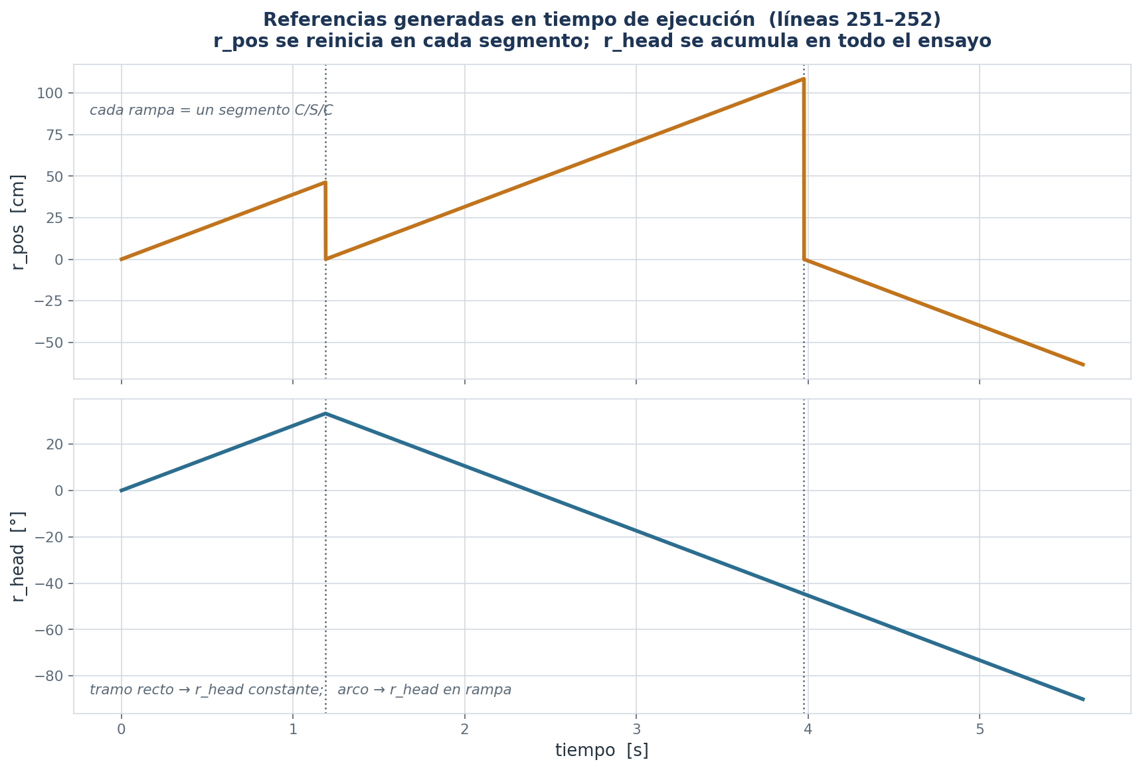
GENERACIÓN DE REFERENCIAS
Las referencias en el tiempo
▪ Simulación del generador para la trayectoria de ejemplo (0,0,0°)→(120,60,−90°).
▪ r_pos: una rampa por segmento. Se reinicia a cero al empezar cada segmento C/S/C.
▪ r_head: señal continua en todo el ensayo. No se reinicia entre segmentos.
▪ En los tramos curvos r_head es una rampa; en los rectos sería un tramo plano.
▪ La pendiente de cada rampa de r_head depende del radio y del sentido de giro.
r_pos se reinicia por segmento; r_head se acumula en todo el ensayo. Por eso los encoders se ponen a cero por segmento y la IMU sólo al inicio.
Salida del generador de referencias (líneas 251–252).
Auto LEGO · Ackermann + Reeds-Shepp
29
Notes:
Esta figura sale de simular las líneas 251-252. Detalle importante: r_pos se reinicia en cada segmento (por eso los encoders se resetean por segmento), mientras que r_head se acumula durante todo el ensayo (por eso la IMU se resetea sólo una vez, al principio). Esa asimetría está en el código y es coherente.

Slide 30
06
Sensores
Cómo el sistema mide lo que necesita para cerrar los lazos: rumbo y avance.
Notes:
Sin medición no hay realimentación. Esta sección cubre los dos sensores del proyecto y sus principios de funcionamiento.

Slide 31
SENSORES
Dos sensores, dos lazos
IMU — rumbo / heading
Encoders — avance / odometría
▪ Mide el rumbo absoluto del vehículo (orientación).
▪ Integrada en el hub LEGO Technic.
▪ Cierra el lazo de dirección.
▪ Se lee con hub.imu.heading(), en grados.
▪ Se pone a cero una vez, al inicio de la trayectoria.
▪ Miden el ángulo girado por cada motor de tracción.
▪ Uno por cada motor (delantero y trasero).
▪ Cierran el lazo de posición.
▪ Se leen con front.angle() y rear.angle(), en grados.
▪ Se ponen a cero al inicio de cada segmento.
Auto LEGO · Ackermann + Reeds-Shepp
31
Notes:
Panorama de sensores. La IMU da rumbo y alimenta el lazo de dirección; los encoders dan avance y alimentan el de posición. Notar la diferencia en el reset: la IMU una vez, los encoders por segmento, coherente con cómo se generan las referencias.

Slide 32
SENSORES
Rumbo: la IMU del hub
▪ El hub Technic incluye una IMU (unidad de medición inercial): acelerómetro + giróscopo de tres ejes.
▪ El rumbo (heading) se obtiene integrando la velocidad angular del giróscopo alrededor del eje vertical.
▪ Pybricks ya entrega el ángulo procesado: hub.imu.heading() devuelve grados, sin que el usuario integre nada.
▪ Limitación típica de todo giróscopo: deriva lenta (drift) por integración del ruido y del offset.
▪ Para ensayos cortos como estos la deriva es despreciable; en recorridos largos habría que corregirla.
▪ En el código: hub.imu.settings(1.5, 250) ajusta umbrales de reposo.
IDEA CLAVE
Una brújula que se construye integrando
La IMU no tiene una aguja: el rumbo se calcula integrando el giróscopo. Funciona muy bien en el corto plazo; su talón de Aquiles es la deriva.
Auto LEGO · Ackermann + Reeds-Shepp
32
Notes:
La IMU hace de 'brújula' pero por un mecanismo distinto: integra la velocidad angular. Pybricks nos da el heading ya cocinado. Mencionar la deriva como limitación conceptual aunque acá no moleste; es buen tema para discutir fusión de sensores.

Slide 33
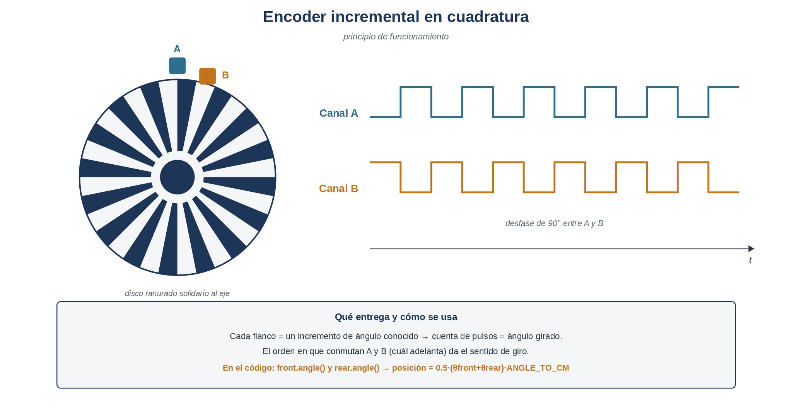
SENSORES
Encoder incremental: principio de funcionamiento
Dos canales A y B desfasados 90° permiten contar pulsos (ángulo girado) y, a la vez, deducir el sentido de giro según cuál canal adelanta al otro.
Auto LEGO · Ackermann + Reeds-Shepp
33
Notes:
Principio del encoder incremental. Un disco ranurado solidario al eje interrumpe dos haces; se generan dos trenes de pulsos desfasados 90°. Contar flancos da el ángulo; el desfase da el sentido. Es la base de la odometría.

Slide 34
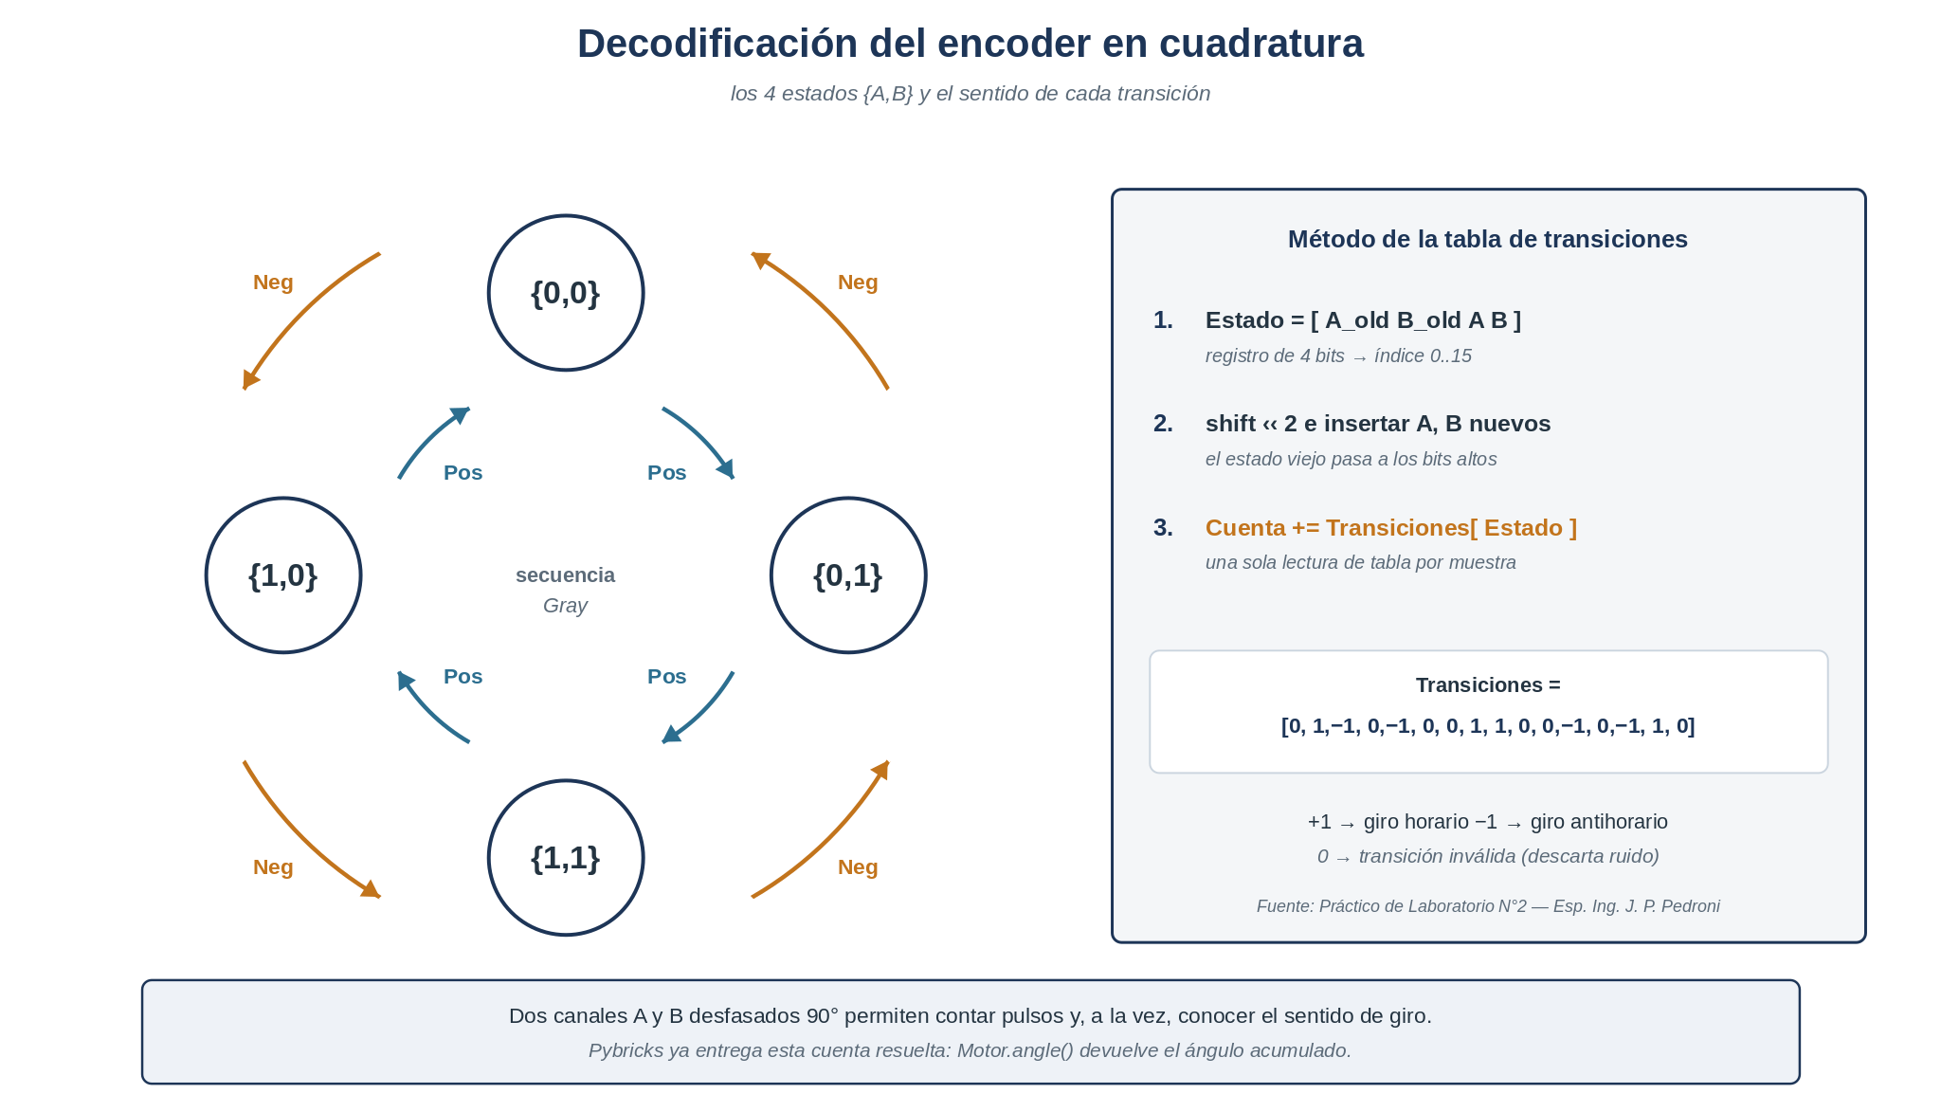
SENSORES
Decodificación en cuadratura: máquina de estados
Cada par de canales define 4 estados. La secuencia en que se recorren da el sentido; una tabla de transiciones indexada por el estado resuelve la cuenta y descarta el ruido.
Auto LEGO · Ackermann + Reeds-Shepp
34
Notes:
Esta lámina usa el material del Práctico de Laboratorio N°2 del propio Juan. La decodificación se puede ver como una máquina de 4 estados. El método de tabla es elegante: se arma un índice de 4 bits con el estado viejo y el nuevo, y una sola lectura de tabla devuelve +1, −1 o 0. El 0 filtra transiciones imposibles, o sea ruido. En el LEGO esto ya viene resuelto dentro de Pybricks.

Slide 35
SENSORES
De pulsos a centímetros: odometría
# main_rs.py
CM_TO_ANGLE = 22 # 3600 grados / 162 cm
ANGLE_TO_CM = 0.045 # factor inverso (cm por grado)
# al empezar cada segmento, los encoders a cero:
front.reset_angle(0)
rear.reset_angle(0)
# posicion = promedio de los dos encoders, en cm
position_vehicle = 0.5 * (front.angle() + rear.angle()) \
* ANGLE_TO_CM
▪ Pybricks ya entrega la cuenta del encoder resuelta: Motor.angle() devuelve grados acumulados.
▪ El factor ANGLE_TO_CM convierte grados de rueda en centímetros recorridos.
▪ Se promedian los dos motores de tracción: filtra pequeñas diferencias entre ruedas.
▪ Reset por segmento: la posición de referencia también arranca de cero en cada segmento.
Odometría: el avance del auto medido como promedio de los dos encoders.
Auto LEGO · Ackermann + Reeds-Shepp
35
Notes:
Acá se ve cómo el ángulo de los encoders se vuelve centímetros. El factor de conversión se calibró midiendo. Promediar los dos encoders es un filtrado simple. Y el reset por segmento es lo que hace que la odometría sea coherente con r_pos, que también se reinicia por segmento.

Slide 36
07
Actuadores
Los motores que mueven el auto: tracción y dirección.
Notes:
Sección corta pero necesaria: cómo se traduce el comando del control en movimiento real.

Slide 37
ACTUADORES
Los motores LEGO Technic
▪ El auto usa tres motores LEGO Technic, todos del mismo tipo:
– Dos de tracción — puertos A y B — mueven el auto hacia adelante o atrás.
– Uno de dirección — puerto D — orienta las ruedas delanteras.
▪ Son motores de corriente continua con reductora y encoder incremental integrado: actuador y sensor en el mismo cuerpo.
▪ Se comandan por potencia (PWM): un número de −100 a 100 fija el ciclo de trabajo, no una velocidad exacta.
▪ El motor de dirección trabaja contra topes mecánicos: el comando se traduce en un ángulo de las ruedas.
▪ Pybricks abstrae los tres en un objeto Car, que coordina tracción y dirección.
IDEA CLAVE
Cada motor es también un sensor
El encoder integrado en los motores de tracción es lo que permite la odometría sin agregar hardware. Actuador y sensor en una sola pieza.
Auto LEGO · Ackermann + Reeds-Shepp
37
Notes:
Los motores son DC con reductora y encoder. Importante: drive_power comanda potencia, no velocidad — no hay garantía de cuántos cm/s salen, por eso hace falta el lazo de posición. El encoder integrado es lo que cierra ese lazo.

Slide 38
ACTUADORES
Cómo se comandan los motores
# main_rs.py · configuracion del hardware
from pybricks.robotics import Car
from pybricks.pupdevices import Motor
steering = Motor(Port.D, Direction.CLOCKWISE)
front = Motor(Port.B, Direction.CLOCKWISE)
rear = Motor(Port.A, Direction.CLOCKWISE)
audi = Car(steering, [front, rear])
# ... dentro del lazo de control: ...
audi.steer(steering_command) # -100..100 -> direccion
audi.drive_power(position_command) # -100..100 -> traccion
if rear.stalled() or front.stalled(): # motor bloqueado
audi.drive_power(0); audi.steer(0)
▪ El objeto Car agrupa el motor de dirección y los dos de tracción en una sola abstracción.
▪ steer() posiciona las ruedas; drive_power() fija la potencia de avance.
▪ Los comandos son justamente la salida saturada de los PI.
▪ stalled() detecta motor bloqueado: una protección que corta todo si el auto se traba.
El control entrega dos números por ciclo; Pybricks los traduce en movimiento.
Auto LEGO · Ackermann + Reeds-Shepp
38
Notes:
Cierre de actuadores. La salida de los PI son estos dos números que van a steer() y drive_power(). Resaltar stalled(): es una red de seguridad que veremos otra vez en la sección de robustez.

Slide 39
08
Generación de trayectorias: Reeds-Shepp
El planificador que decide el camino entre dos poses — nivel introductorio.
Notes:
Sección de planificación. La vemos a nivel introductorio: la idea, el vocabulario de movimientos y cómo se elige el camino óptimo.

Slide 40
REEDS-SHEPP
Dubins y Reeds-Shepp
Curvas de Dubins
Curvas de Reeds-Shepp
▪ Camino más corto entre dos poses con radio de giro mínimo.
▪ Sólo movimiento hacia adelante.
▪ El vehículo no puede dar marcha atrás.
▪ Útil para aviones o vehículos que no reversan.
▪ Es un caso particular de Reeds-Shepp.
▪ Camino más corto admitiendo también marcha atrás.
▪ Aparecen los 'cusps': puntos donde se invierte el sentido.
▪ Mucho más flexibles para maniobrar en poco espacio.
▪ Es el caso general: incluye a Dubins.
▪ Es el que usa este proyecto.
Auto LEGO · Ackermann + Reeds-Shepp
40
Notes:
Dubins vs Reeds-Shepp. La diferencia es una sola: la marcha atrás. Dubins es sólo hacia adelante; Reeds-Shepp permite reversar y por eso puede maniobrar en espacios chicos, a costa de los cusps donde el auto se detiene e invierte. El proyecto usa Reeds-Shepp, que contiene a Dubins.

Slide 41
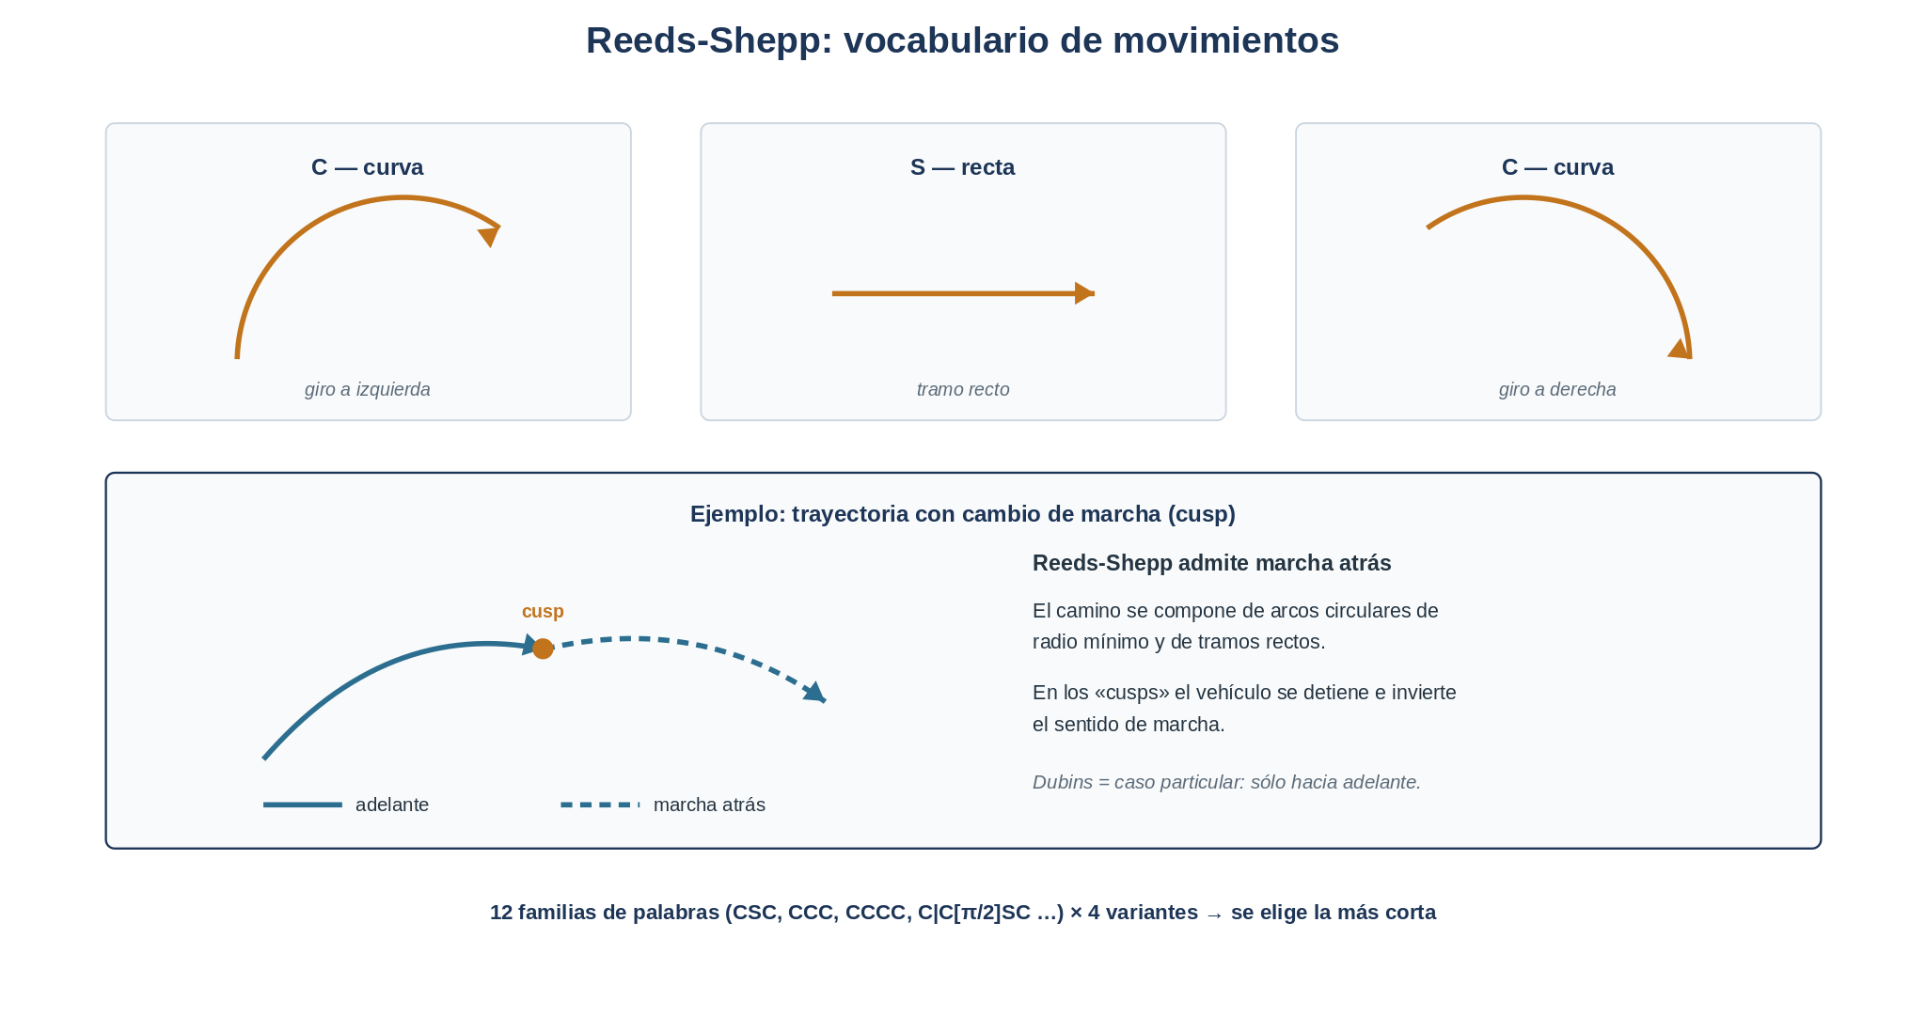
REEDS-SHEPP
Vocabulario de movimientos
Todo camino se arma con curvas (C) y rectas (S); las familias combinan estas piezas.
Auto LEGO · Ackermann + Reeds-Shepp
41
Notes:
Reeds-Shepp demostró que el camino óptimo entre dos poses siempre se arma con un alfabeto chico: arcos de radio mínimo (C) y tramos rectos (S). Hay 12 familias de combinaciones (palabras como CSC, CCC...). El ejemplo de la derecha muestra un cusp: cambio de marcha.

Slide 42
REEDS-SHEPP
Cómo se elige el camino óptimo
# reeds_shepp.py
def get_all_paths(start, end):
# 12 familias x 4 variantes (timeflip, reflect)
# cada funcion path1..path12 prueba una familia
...
return paths # todos los caminos validos
def get_optimal_path(paths):
min_distance = infinito
for i, path in enumerate(paths):
# longitud total = suma de los segmentos
d = sum(seg['distance'] for seg in path)
if d < min_distance:
min_distance = d; idx = i
return idx # el mas corto
▪ Para cada par de poses se generan todos los caminos posibles: 12 familias por 4 variantes geométricas.
▪ Cada variante se obtiene reflejando o invirtiendo el tiempo (timeflip, reflect): truco para no escribir 48 fórmulas.
▪ El criterio de óptimo es simple: menor longitud total.
▪ El camino elegido se escala al radio real y se entrega al generador de referencias.
reeds_shepp.py — se generan todos los caminos y se elige el más corto.
Auto LEGO · Ackermann + Reeds-Shepp
42
Notes:
El algoritmo prueba las 12 familias y sus 4 variantes (reflejos y timeflips, para cubrir todos los casos sin escribir todas las fórmulas). De todos los caminos válidos se queda con el de menor longitud total. Simple y efectivo. Después se desnormaliza al radio real.

Slide 43
09
Simulación
El prototipo en MATLAB: por qué simular antes de tocar el hardware.
Notes:
Sección sobre el simulador. El usuario pidió expresamente hablar de la carpeta Matlab y de la importancia de simular.

Slide 44
SIMULACIÓN
El prototipo en MATLAB
▪ La carpeta Matlab/ contiene la primera implementación completa del algoritmo de Reeds-Shepp.
▪ Incluye las 12 familias de caminos (path1…path12), la selección del óptimo y un simulador gráfico.
▪ El simulador integra el modelo cinemático y dibuja la trayectoria, el auto y su rumbo a lo largo del recorrido.
▪ Permite probar cualquier par de poses y ver el camino resultante al instante, sin batería, sin Bluetooth, sin piso.
▪ El código Python del hub es un port directo de este prototipo: misma estructura, mismas funciones, mismos nombres.
IDEA CLAVE
Primero en la PC, después en el hub
MATLAB sirve para equivocarse barato. Cuando el algoritmo ya anda en simulación, recién ahí se lo lleva al hardware.
Auto LEGO · Ackermann + Reeds-Shepp
44
Notes:
La carpeta Matlab es el prototipo. Tiene todo el algoritmo más un simulador que dibuja la trayectoria. El código del hub se escribió copiando esta estructura. Esto es trabajo de ingeniería real: prototipar donde es barato iterar.

Slide 45
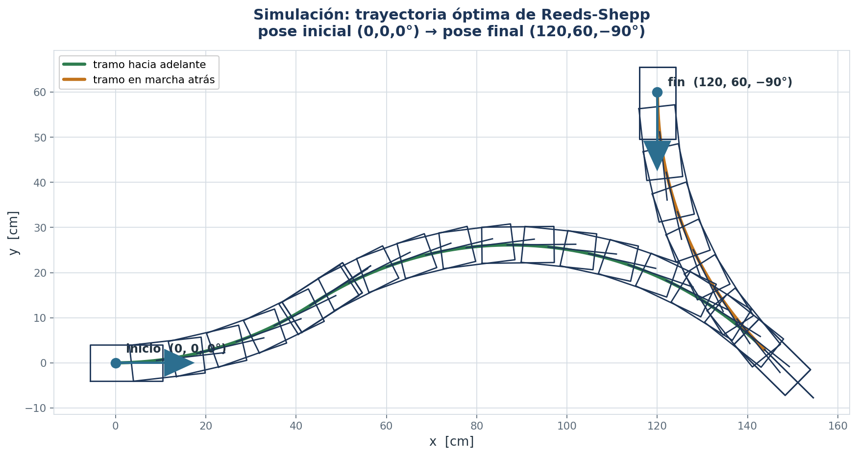
SIMULACIÓN
Resultado de la simulación
▪ Trayectoria óptima de Reeds-Shepp calculada con el algoritmo del proyecto.
▪ Pose inicial (0,0,0°), pose final (120,60,−90°).
▪ El camino combina tramos hacia adelante (verde) y un tramo en marcha atrás (naranja).
▪ Las siluetas muestran al auto y su rumbo a lo largo del recorrido.
▪ El auto llega exactamente a la pose final pedida: el algoritmo es correcto.
Esta figura se generó con el código real del repositorio: no es un dibujo, es la salida verificada del algoritmo.
Simulación generada con reeds_shepp.py — la misma lógica que corre en el hub.
Auto LEGO · Ackermann + Reeds-Shepp
45
Notes:
Esta trayectoria la calculó el algoritmo reeds_shepp.py del repositorio. Muestra un caso con marcha atrás. Al verificarla noté un detalle de convención de signo entre el simulador MATLAB y el código del hub: lo comento aparte. La trayectoria llega exacto a (120,60,−90°).

Slide 46
SIMULACIÓN
¿Por qué es importante simular?
▪ Separa los errores: si algo falla en simulación, es el algoritmo; si falla sólo en el hardware, es sensor, actuador o mecánica.
▪ Es rápido y barato: miles de trayectorias por minuto, sin desgaste ni batería.
▪ Es seguro: ningún choque, ningún motor forzado.
▪ Es reproducible: el mismo caso da siempre el mismo resultado, ideal para comparar y depurar.
▪ Permite explorar casos límite difíciles de montar físicamente.
▪ Es la referencia 'de oro': la trayectoria real se compara contra la simulada.
IDEA CLAVE
Simular no es un paso previo: es parte del método
En un sistema con planificación, control, sensores y mecánica, el simulador es lo que permite saber QUÉ falló. Sin él, todo error parece el mismo.
Auto LEGO · Ackermann + Reeds-Shepp
46
Notes:
Mensaje central de la sección. El mayor valor del simulador es el diagnóstico: aísla el algoritmo del hardware. Si el camino está mal en MATLAB, no tiene sentido tocar los motores. Si está bien en MATLAB y mal en el auto, el problema es físico. Eso ahorra muchísimo tiempo.

Slide 47
10
Implementación
El software que corre en el hub, el dashboard y las decisiones de robustez.
Notes:
Última sección técnica: cómo está armado el código real y qué cuidados de robustez tiene.

Slide 48
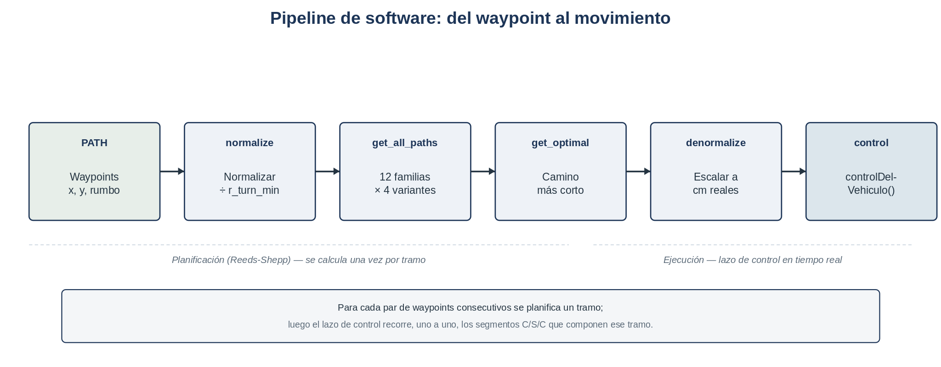
IMPLEMENTACIÓN
Estructura del software: del waypoint al movimiento
Dos etapas bien separadas. La planificación corre una vez por tramo y arma el camino; la ejecución es el lazo de control en tiempo real que lo recorre segmento por segmento.
Auto LEGO · Ackermann + Reeds-Shepp
48
Notes:
Pipeline del software. De los waypoints se normaliza, se generan todos los caminos, se elige el óptimo, se desnormaliza y recién ahí entra el lazo de control. La planificación es 'cara' pero se hace una vez; la ejecución es liviana y corre a 1 kHz.

Slide 49
IMPLEMENTACIÓN
El bucle de control en tiempo real
# main_rs.py · controlDelVehiculo() (esquema)
while abs(position_vehicle) <= distance and not timeout:
if read_command() == 'STOP': # parada de emergencia
return 'stop'
if rear.stalled() or front.stalled(): # motor trabado
return 'stall'
# 1 - avanzar las referencias (lineas 251-252)
# 2 - leer sensores (encoders + IMU)
# 3 - calcular errores y accion PI
# 4 - saturar y aplicar a los motores
audi.steer(steering_command)
audi.drive_power(position_command)
wait(h) # h = 1 ms
elapsed_time += h
▪ Un único lazo, period fijo de 1 ms, repite cuatro pasos: referencia, medición, control, actuación.
▪ El lazo termina cuando el auto recorrió la distancia del segmento (o por watchdog de tiempo).
▪ Las verificaciones de STOP y de motor trabado están al principio: la seguridad se chequea antes que nada.
▪ Es la estructura clásica de un lazo de control embebido.
controlDelVehiculo() — un segmento C/S/C por llamada.
Auto LEGO · Ackermann + Reeds-Shepp
49
Notes:
El bucle de control, simplificado. Cuatro pasos por ciclo, 1 ms de período. Resaltar el orden: primero seguridad (STOP, stall), después el control. Es el patrón estándar de firmware de control. La función maneja un segmento; otra capa la llama segmento por segmento.

Slide 50
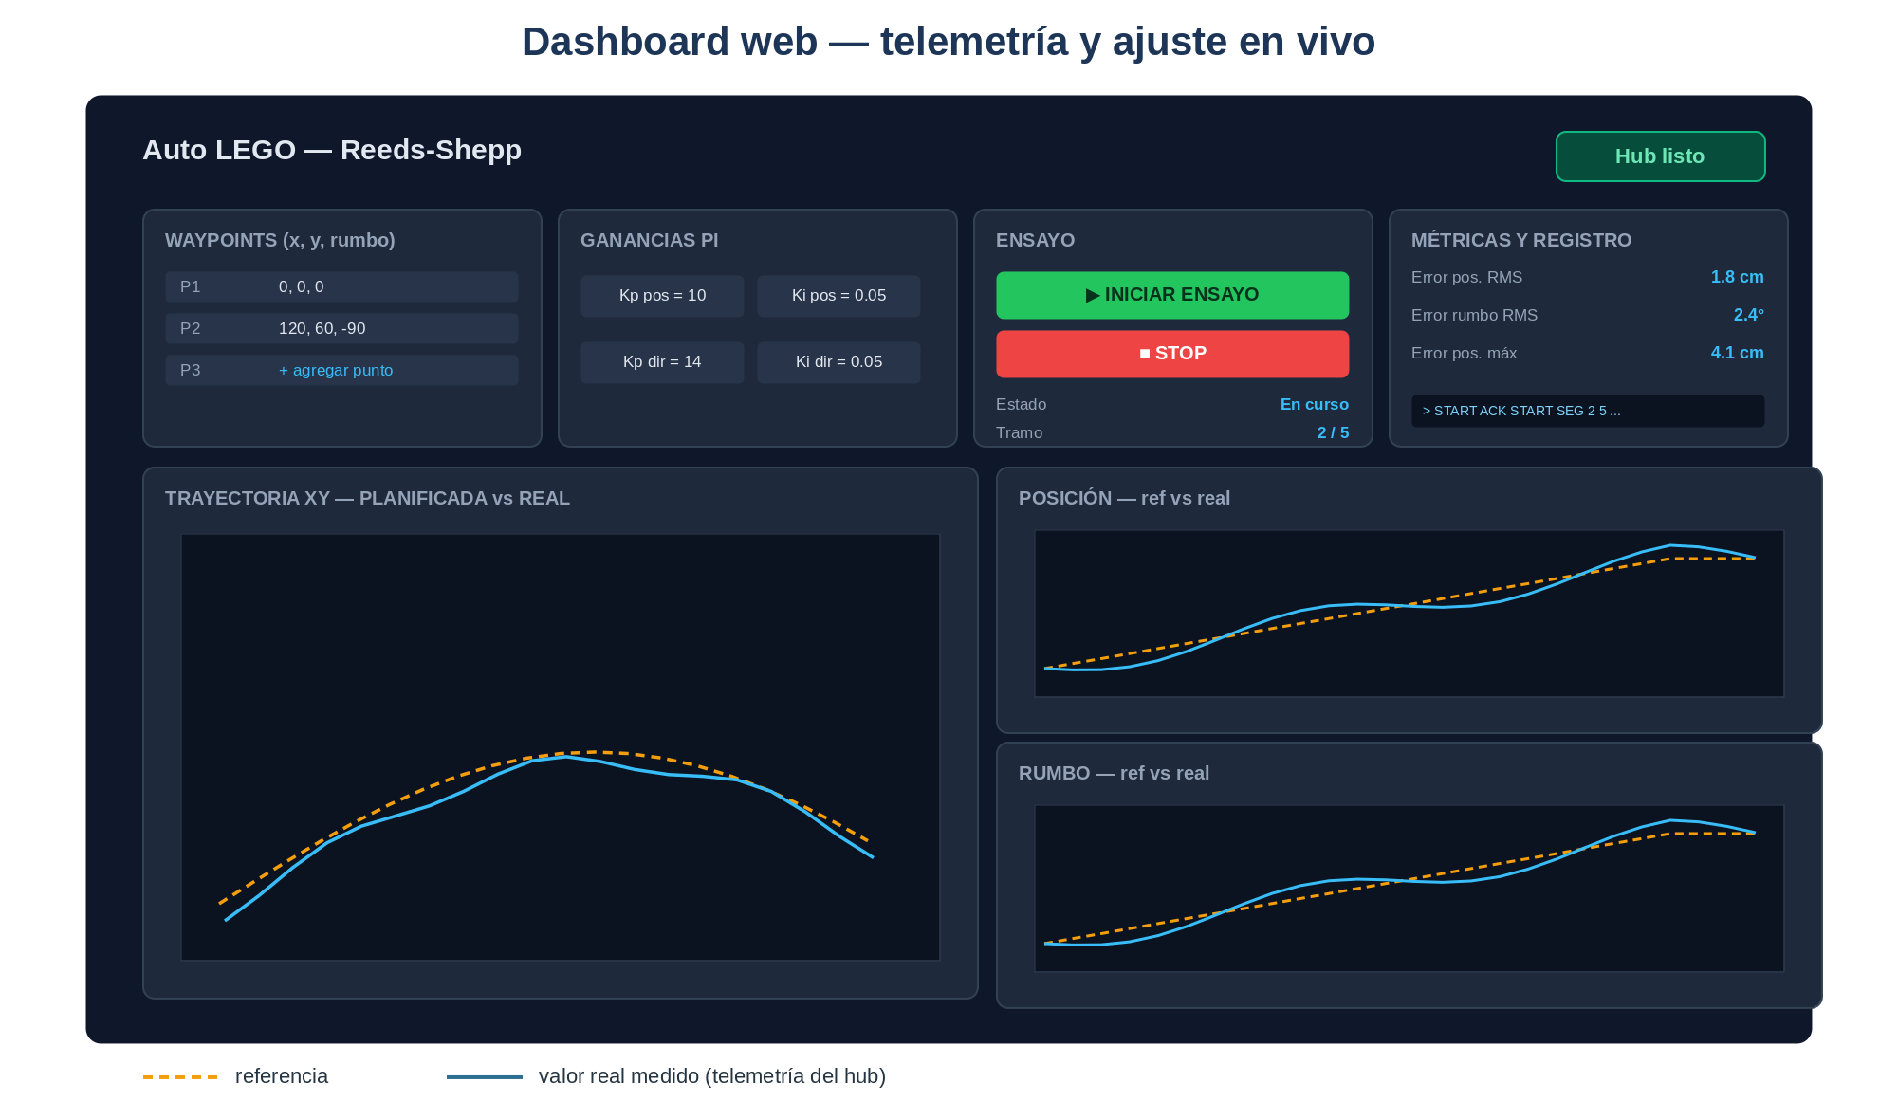
IMPLEMENTACIÓN
Telemetría: el dashboard web
dashboard.html: carga de waypoints, ajuste de ganancias y telemetría en vivo por BLE.
Auto LEGO · Ackermann + Reeds-Shepp
50
Notes:
El dashboard corre en el navegador y se conecta al hub por Web Bluetooth. Permite cargar los waypoints, ajustar las ganancias PI sin reprogramar, lanzar el ensayo y ver en vivo la trayectoria planificada contra la real, más posición y rumbo. Es la herramienta de sintonía y diagnóstico.

Slide 51
IMPLEMENTACIÓN
Protocolo dashboard ↔ hub
Protocolo de texto, una línea por mensaje, sobre el canal stdin/stdout de Pybricks por BLE.
Mensaje
Sentido
Función
PATH
PC → hub
Envía los waypoints (x, y, rumbo)
PID
PC → hub
Cambia las cuatro ganancias de los PI
START
PC → hub
Calcula la trayectoria y arranca el ensayo
STOP
PC → hub
Frena el auto de inmediato
SEG
hub → PC
Indica qué segmento se está recorriendo
PLAN
hub → PC
Trayectoria planificada, para dibujarla
T
hub → PC
Telemetría: tiempo, referencias, errores, x, y
END
hub → PC
Fin del ensayo: ok, stop, stall o timeout
Auto LEGO · Ackermann + Reeds-Shepp
51
Notes:
El protocolo es de texto plano, una línea por mensaje, muy fácil de depurar. La PC manda comandos; el hub responde con eventos y telemetría. La telemetría T sale cada 100 ms y es lo que alimenta los gráficos del dashboard.

Slide 52
IMPLEMENTACIÓN
Seguridad y robustez
▪ Watchdog de tiempo: cada segmento tiene un tiempo máximo (30 s); si se excede, el ensayo termina con 'timeout'.
▪ Detección de motor bloqueado: stalled() corta tracción y dirección si el auto se traba.
▪ Parada de emergencia: el comando STOP del dashboard se atiende dentro del lazo, en cada iteración.
▪ Gestión de memoria: gc.collect() libera memoria entre tramos — el hub tiene RAM muy limitada.
▪ El planificador puede no encontrar solución: ese caso se detecta y se informa, no se ignora.
▪ Cada ensayo termina siempre con un estado explícito: ok, stop, stall, timeout o error.
IDEA CLAVE
Un sistema embebido tiene que fallar de forma segura
No alcanza con que ande cuando todo sale bien. Watchdog, detección de bloqueo y parada de emergencia definen qué pasa cuando algo sale mal.
Auto LEGO · Ackermann + Reeds-Shepp
52
Notes:
Robustez. En un embebido lo que importa no es sólo el caso feliz, sino qué pasa cuando algo falla. Acá hay watchdog, detección de stall, parada de emergencia y manejo de memoria. Y todo ensayo cierra con un estado explícito: nunca queda en un limbo.

Slide 53
11
Validación y cierre
Cómo sabemos que funciona, qué falta y qué nos llevamos.
Notes:
Cierre: criterios de validación, limitaciones honestas y síntesis.

Slide 54
VALIDACIÓN
¿Cómo sabemos que el sistema funciona?
▪ Criterio visual: en el dashboard, la trayectoria real debe superponerse a la planificada.
▪ Criterio cuantitativo: error RMS de posición y de rumbo durante todo el ensayo.
▪ Error máximo: el peor apartamiento respecto de la referencia — importante cerca de los cusps.
▪ Estado final del ensayo: debe terminar en 'ok', no en stall ni timeout.
▪ Pose final: el auto debe quedar en la pose pedida, dentro de una tolerancia.
▪ Comparación contra la simulación: la trayectoria real no debería alejarse de la simulada.
IDEA CLAVE
Medir, no opinar
'Anda bien' no es un criterio. RMS, error máximo y estado final sí lo son. El dashboard los calcula automáticamente al cerrar cada ensayo.
Auto LEGO · Ackermann + Reeds-Shepp
54
Notes:
Validación. El dashboard ya calcula RMS y error máximo de posición y rumbo. El mensaje para el alumno: un criterio de validación tiene que ser medible. 'Anda bien' no sirve; un RMS de tantos centímetros sí.

Slide 55
CIERRE
Limitaciones y mejoras posibles
▪ Anti-windup explícito: congelar el integral mientras el comando está saturado.
▪ Velocidad constante: hoy v es fija; desacelerar cerca de los cusps mejoraría la precisión.
▪ Deriva de la IMU: en recorridos largos convendría corregir el rumbo.
▪ Odometría sin corrección: los encoders no detectan deslizamiento de las ruedas.
▪ Convención de signo: el simulador MATLAB y el código del hub usan signos opuestos en la integración del rumbo — conviene unificar y documentar.
▪ Sin evitación de obstáculos: el planificador asume el espacio libre.
IDEA CLAVE
Conocer los límites es parte del diseño
Ninguna de estas limitaciones impide que el sistema funcione. Pero tenerlas identificadas es lo que permite mejorarlo con criterio.
Auto LEGO · Ackermann + Reeds-Shepp
55
Notes:
Limitaciones, dichas con honestidad. Varias son buenos trabajos futuros para los alumnos. La de la convención de signo la detecté verificando la simulación: stream_plan en el hub y el simulador MATLAB integran el rumbo con signos opuestos; no rompe nada porque cada uno es coherente consigo mismo, pero conviene unificarlo y dejarlo documentado.

Slide 56
CIERRE
Síntesis: el sistema completo
▪ Un vehículo con geometría de Ackermann, modelado con el modelo cinemático de bicicleta.
▪ Un planificador de Reeds-Shepp que decide el camino óptimo entre dos poses.
▪ Un generador de referencias que convierte ese camino en señales en el tiempo (las líneas 251–252).
▪ Dos lazos PI — posición y rumbo — que siguen esas referencias.
▪ Sensores que cierran los lazos: IMU para el rumbo, encoders para el avance.
▪ Un simulador que valida el algoritmo y un dashboard que monitorea el ensayo real.
▪ Todo corriendo en un hub LEGO: hardware accesible, conceptos de ingeniería completos.
IDEA CLAVE
Cada pieza tiene una razón de ser
Modelo, planificación, referencias, control, sensores, actuadores y simulación: el proyecto muestra cómo se integran en un sistema que realmente funciona.
Auto LEGO · Ackermann + Reeds-Shepp
56
Notes:
Síntesis. Recorrer el camino completo: del modelo físico al control, de la planificación a la implementación. La idea final es que el alumno vea el sistema como un todo coherente, donde cada componente resuelve una parte bien definida.

Slide 57
CIERRE
Referencias y material del proyecto
▪ Reeds, J. A. & Shepp, L. A. (1990). Optimal paths for a car that goes both forwards and backwards. Pacific Journal of Mathematics, 145(2).
▪ Dubins, L. E. (1957). On curves of minimal length with a constraint on average curvature. American Journal of Mathematics.
▪ Implementación de referencia de Reeds-Shepp: repositorio de N. Lecointe (github.com/nathanlct/reeds-shepp-curves).
▪ Pedroni, J. P. Práctico de Laboratorio N°2 — Decodificación de encoder incremental (material de cátedra).
▪ Documentación de Pybricks: pybricks.com — API de motores, IMU y robótica.
▪ Geometría de Ackermann: artículo de Wikipedia 'Ackermann steering geometry'.
▪ Código del proyecto: main_rs.py, reeds_shepp.py, dashboard.html y la carpeta Matlab/ del repositorio.
Auto LEGO · Ackermann + Reeds-Shepp
57
Notes:
Referencias. El paper original de Reeds y Shepp de 1990 está en el repositorio (el PDF pjm-v145-n2-p06-s.pdf). La decodificación del encoder salió del Práctico de Laboratorio N°2. El resto es documentación de Pybricks y la implementación de referencia que se tomó como base.

